Slide 1
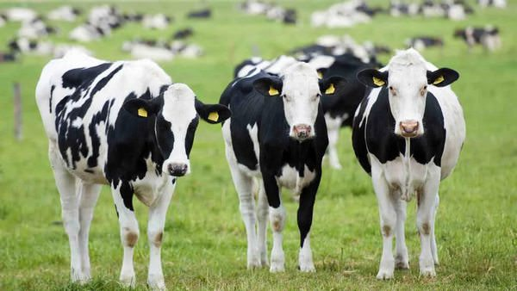
Лекція 2
ОСОБЛИВОСТІ УПРАВЛІННЯ ТА ПРАВОВОГО РЕГУЛЮВАННЯ ТВАРИННИЦТВА У СІЛЬСЬКОМУ ГОСПОДАРСТВІ УКРАЇНИ

Slide 2
ПЛАН
Правове забезпечення ідентифікації та реєстрації сільськогосподарських тварин
Правове регулювання виробництва та використання ветеринарних препаратів у тваринництві
Правове регулювання виробництва кормових добавок, преміксів та кормів для тварин

Slide 3
Література
Ковальова С. Деякі аспекти державного регулювання генно-інженерної діяльності в племінній справі у тваринництві / С. Ковальова // Підприємництво, господарство і право. — 2010. — 7. — С. 46—49.
Шовкун В. В. Про права та обов’язки суб’єктів племінної справи у тваринництві / В. В. Шовкун // Подальші наслідки реформування законодавства України : матер. міжнар. наук.-практ. конф. (Одеса, 18—19 черв. 2011 р.) : у 2 ч. — О. : ГО «Причорноморська фундація права», 2011. — Ч. 1. — С. 78—79.
Шовкун В. Про суб’єктів племінної справи в тваринництві / В. Шовкун // Підприємництво, господарство і право. — 2012. — 2. — С. 84—87.

Slide 4
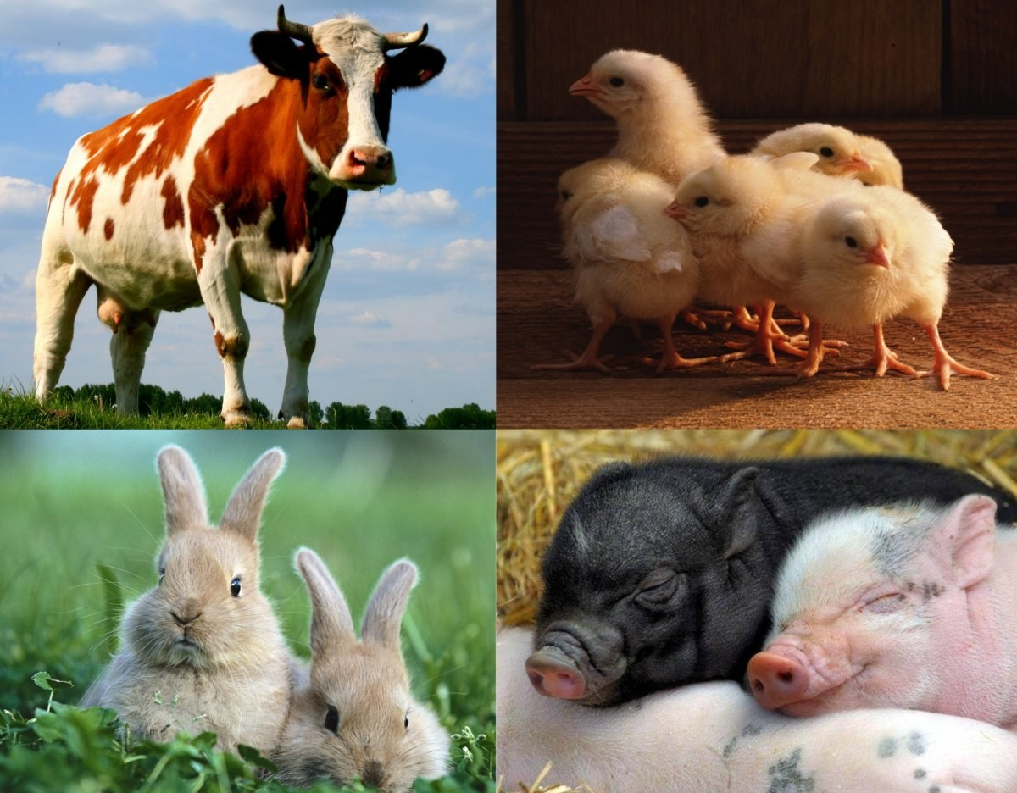
1. Правове забезпечення ідентифікації та реєстрації сільськогосподарських тварин
З метою одержання оперативної та надійної інформації про поголів’я тварин щодо статі, віку, породи та їх місцезнаходження для поліпшення управління і прогнозування ринків продукції тваринництва та контролю за епізоотичною ситуацією, в Україні запроваджена ідентифікація та реєстрація тварин спеціальним Законом України «Про ідентифікацію та реєстрацію тварин».

Slide 5
Ідентифікація тварини — це процес її ототожнення шляхом присвоєння їй ідентифікаційного номера з використанням візуальних, електронних та змішаних засобів залежно від виду тварини з подальшим внесенням ідентифікаційного номера до Єдиного державного реєстру тварин.
Об’єктом ідентифікації та реєстрації є сільськогосподарські тварини, а саме: велика рогата худоба, коні, свині, вівці, кози.
Ідентифікаційним номером тварини є індивідуальний або груповий номер, що присвоююється тварині (або їх групам) та незмінюється протягом її життя.
Такий номер є унікальним у межах одного виду тварин.
Великій рогатій худобі, вівцям, козам та коням присвоюється виключно індивідуальний номер.
Груповий ідентифікаційний номер може присвоюватися групі тварин у межах одного господарства і є унікальним для господарства у межах України.

Slide 6
Відповідно до Закону України «Про ідентифікацію та реєстрацію тварин» поступово вводиться Єдиний державний реєстр тварин, який є електронною базою даних про ідентифікованих тварин, їх власників/утримувачів, господарства, переміщення, забій, утилізацію, загибель, падіж таких тварин.
Реєстрація тварини полягає у внесенні до Єдиного державного реєстру тварин зазначених вище даних.

Slide 7
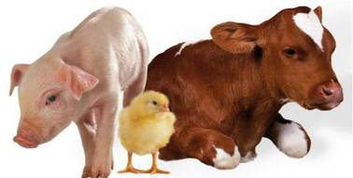
Реєстр тварин містить таку інформацію:
а) про ідентифікованих тварин:
дані про власника або утримувача тварини;
дані про господарство, в якому тварину було ідентифіковано;
ідентифікаційний номер тварини;
кличка (за наявності);
породна належність;
стать;
дата народження тварини;
походження тварини;
стан здоров’я тварини та епізоотичний стан господарства, в якому утримується тварина;
дані ідентифікаційних документів на тварину: серія, номер, дата оформлення;
дата заповнення реєстраційного документа на ідентифіковану тварину;
дані про загибель, падіж, забій, утилізацію (дата, причина, реєстраційний номер, найменування та адреса місця розташування господарства;

Slide 8
б) про переміщення тварин:
ідентифікаційний номер тварини;
дані про господарство, з якого тварина вибуває, та господарство, в яке тварина прибуває (реєстраційний номер господарства, адреса місця розташування господарства);
дані про власника тварини, з господарства якого тварина вибуває, та господарство, в яке тварина прибуває (про суб’єкта господа рювання — юридичну особу — найменування та код згідно з Єдиним державним реєстром підприємств та організацій України);
дані про перевізника (найменування);
дата та причина вибуття/прибуття тварини з/в господарства(о);
дата заповнення відомості переміщення;
код та назва країни, до якої експортується тварина (у разі експорту);
код та назва країни, з якої імпортовано тварину (у разі імпорту).

Slide 9
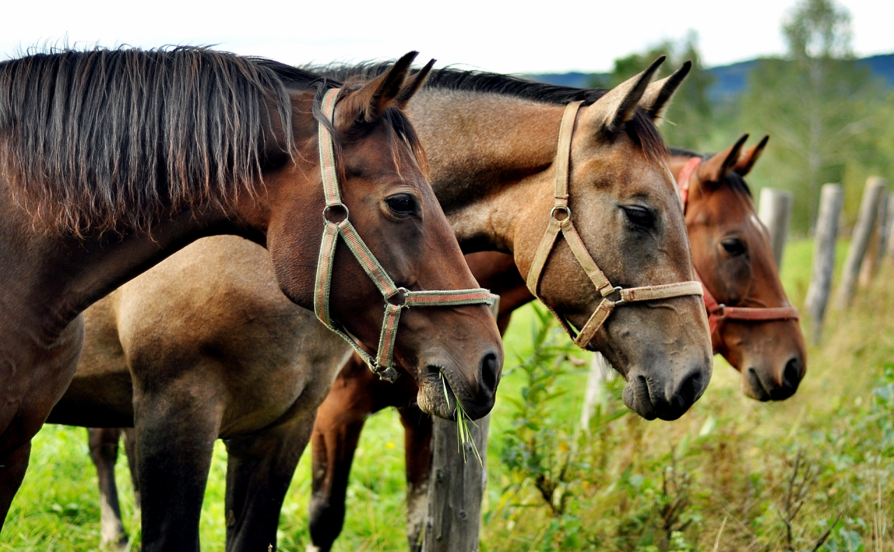
Додатково вноситься така інформація про коней:
номер за державною книгою племінних коней (у разі наявності);
масть;
дані про місце народження тварини;
дані про зміну ідентифікаційних ознак;
дані графічного та письмового опису
відмітин та прикмет тварини;
дані щодо вакцинацій, лабораторних досліджень, застосування ветеринарних лікарських препаратів

Slide 10
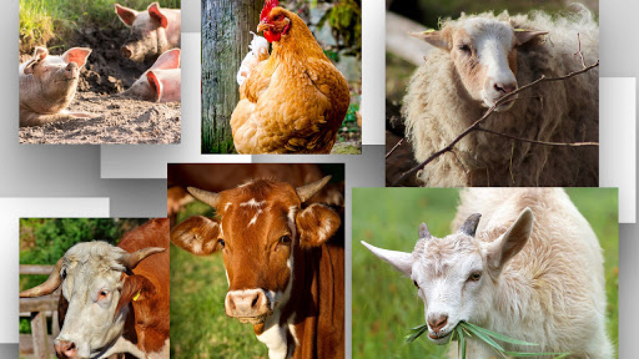
Юридичні та фізичні особи, що провадять діяльність із забою та утилізації тварин, зобов’язані:
подавати для реєстрації дані про забій, утилізацію тварин, а також дані про господарства, що здійснюють такий забій та утилізацію тварин;
вести облік забитих, утилізованих тварин;
проводити забій, утилізацію лише ідентифікованих та зареєстрованих тварин.

Slide 11
Юридичні та фізичні особи, що провадять діяльність з продажу тварин, надання послуг зі штучного осіменіння та організовують виставки тварин, зобов’язані:
подавати для реєстрації дані про господарства, що займаються продажем тварин, наданням послуг зі штучного осіменіння та організацією виставок тварин;
вести облік тварин;
здійснювати продаж, проводити штучне осіменіння лише ідентифікованих та зареєстрованих тварин.

Slide 12
Суб’єкти, які здійснюють господарську діяльність у сфері тваринница, зобов’язані оформлювати ідентифікаційні документи на тварин — документи встановленого зразка, що видаються на тварину (паспорт великої рогатої худоби, паспорт коня, реєстраційне свідоцтво свиней, реєстраційне свідоцтво овець/кіз).
Так, паспорт великої рогатої худоби (далі —паспорт тварини) — це документ, що містить дані стосовно тварини, її переміщення, власників/утримувачів, місцезнаходження, засвідчує дані стосовно ветеринарно-санітарного стану господарства, де перебуває тварина, факт проведення вакцинацій, діагностичних досліджень і профілактичних обробок та є супровідним документом при будь якому переміщенні тварини.

Slide 13
До паспорта вноситься така інформація:
про захворювання, які були виявлені в зоні походження тварини;
благополучне чи ні господарство щодо інфекційних та інвазійних хвороб;
якщо господарство неблагополучне, вказується, щодо яких хвороб;
дата занесення інформації щодо благополуччя зони походження тварини та господарства;
прізвище спеціаліста державної установи ветеринарної медицини, який вносив інформацію;
про ветеринарні дослідження та обробки.

Slide 14
2. Правове регулювання виробництва та використання ветеринарних препаратів
у тваринництві
Розділом X Закону України «Про ветеринарну медицину» встановлені особливості регулювання виробництва та обігу ветеринарних препаратів, субстанцій та засобів ветеринарної медицини.
Ветеринарні препарати - це ветеринарні лікарські засоби, ветеринарні імунобіологічні засоби, антисептики, дезінфектанти, дератизациди, діагностикуми, що використовуються у ветеринарній медицині та тваринництві.

Slide 15
Субстанцією є будь яка речовина органічного та неорганічного походження або її суміш, що може використовуватися для виготовлення ветеринарних препаратів і кормових добавок, а саме:
а) тваринного походження, наприклад частини органів та секреції тварин, токсини, екстракти, продукти крові;
б) рослинного походження, наприклад рослини, частини рослин, рослинні секреції, екстракти;
в) хімічного походження, наприклад хімічні елементи природного походження та/або хімічні продукти, отримані шляхом хімічних реакцій або синтезовані;
г) продукти біотехнології.

Slide 16
Засоби ветеринарної медицини — це матеріали, обладнання, інструменти, спеціальні автомобілі та інші механізми і пристосування, призначені для використання у ветеринарній медицині.
Ветеринарні препарати до початку їх обігу та використання в Україні проходять державну реєстрацію.
Запис у реєстрі містить назву ветеринарного препарату, інформацію про виробника та особу, яка має право власності на препарат, реєстраційний номер, строк дії реєстраційного посвідчення та іншу інформацію, яка вимагається відповідно до законодавства.
Максимальний термін дії реєстрації становить п’ять років.

Slide 17
Забороється реєструвати (перереєстровувати) ветеринарні препарати, які можуть спричинити шкоду ветеринарно-санітарному та епізоотичному стану або здоров’ю людей чи тварин.
Положення про державну реєстрацію ветеринарних препаратів затверджено постановою Кабінету Міністрів України.
Реєстрація ветеринарного препарату призупиняється, як що:
ветеринарний препарат не відповідає вимогам, зазначеним у реєстраційному досьє;
реєстрацію проведено на підставі неповних або неправдивих даних;
особа, яка отримала реєстраційне посвідчення, не дотримується вимог, встановлених законодавством.

Slide 18
Діяльність, пов’язана з виробництвом ветеринарних препаратів, підлягає ліцензуванню.
Серійне виробництво проводиться виключно лише тих ветеринарних препаратів, що зареєстровані в Україні.
Виробництво ветеринарних препаратів, у тому числі фасування та інша діяльність, пов’язана з випуском препаратів, повинно забезпечувати всі стадії технологічного процесу.
Виробник зобов’язаний здійснювати контроль якості кожної партії (серії) ветеринарних препаратів відповідно до встановлених вимог та видавати сертифікат якості виробленої продукції.

Slide 19
Ветеринарні препарати, які перебувають в обігу, мають супроводжуватися повними, чіткими та зрозумілими інструкціями для споживачів з маркуванням українською мовою.
Вони повинні також мати реєстраційний номер, нанесений фарбою, що не стирається, або іншим чином позначений на упаковці.
Максимальна межа залишків ветеринарних препаратів у необроблених харчових продуктах тваринного походження, які пригнічують функцію залоз внутрішньої секреції тварин (зокрема мають естрогенну, андрогенну і гестагенну дію, а також антибіотики та гормони), не може перевищувати максимальну межу залишків, встановлену Комісією з Кодексу Аліментаріус.

Slide 20
Власники (утримувачі) продуктивних тварин зобов’язані вести записи закупівлі та використання ветеринарних лікарських засобів, ветеринарних імунобіологічних засобів і лікувальних кормів стосовно кожної тварини протягом її життя та надавати ці записи державному інспектору ветеринарної медицини або уповноваженому лікарю ветеринарної медицини за їх запитом.
У разі передачі продуктивної тварини її попередній власник (утримувач) повинен передати новому власнику (утримувачу) такі записи на цю тварину.

Slide 21
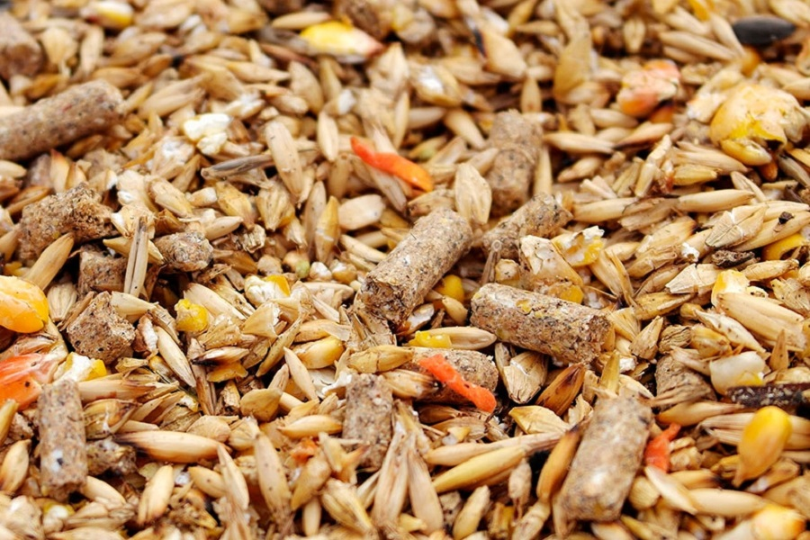
3. Правове регулювання виробництва кормових добавок, преміксів та кормів для тварин
Кормові добавки — це субстанції, мікроорганізми, інші ніж кормовий матеріал та премікси, які зазвичай у чистому вигляді не використовуються як корми, а цілеспрямовано додаються до корму чи води з метою поліпшення характеристик кормів або продуктів тваринного походження, досягнення сприятливого впливу на колір декоративних риб або птахів, задоволення поживних потреб тварин, зменшення несприятливого впливу відходів тваринництва на навколишнє середовище, вдосконалення виробництва продуктів тваринного походження, підвищення продуктивності або благополуччя тварин шляхом впливу на їх шлункову та кишкову флору або засвоюваність корму.

Slide 22
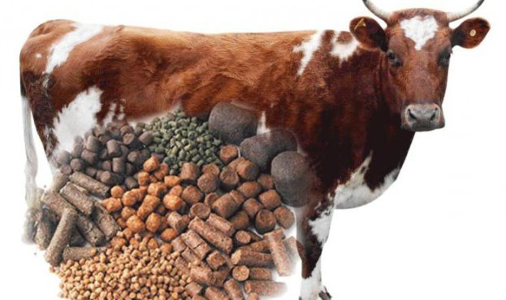
Кормами є продукти тваринного, рослинного, мікробіологічного та хімічного походження, у тому числі готові корми та комбікорми, що використовуються для годівлі тварин самостійно або в суміші, містять поживні речовини у засвоюваній формі і не справляють негативного впливу на здоров’я тварин.

Slide 23
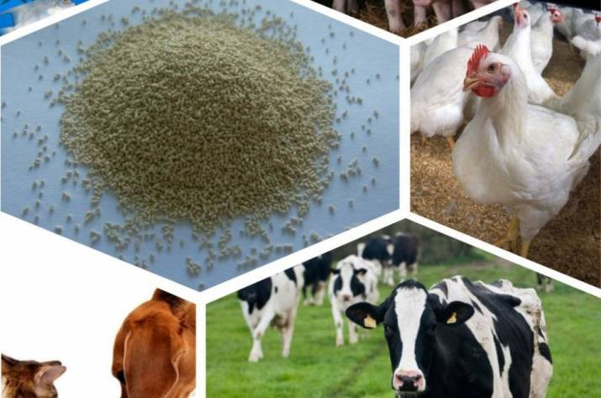
Обіг та використання в Україні кормових добавок, преміксів та готових кормів дозволяється тільки після їх державної реєстрації.
Реєстрація кормових добавок, преміксів та готових кормів підтверджується шляхом видачі реєстраційного посвідчення, термін дії якого не може перевищувати п’ять років.
У реєстраційному посвідченні зазначаються назва кормових добавок, преміксів і готових кормів, інформація про виробника та особу, яка має право власності на них, реєстраційний номер та строк дії реєстрації.

Slide 24
Забороняється реєстрація (перереєстрація) кормових добавок, преміксів та готових кормів, які:
завдають шкоди ветеринарно-санітарному та епізоотичному стану в Україні;
несприятливо впливають на здоров’я людей, тварин та довкілля;
представлені в такий спосіб, що може вводити в оману користувачів/споживачів;
завдають шкоди споживачеві шляхом погіршення характерних особливостей продуктів тваринного походження або справляють на споживача помилкове враження щодо характерних особливостей продуктів тваринного походження.

Slide 25
Додатки до реєстраційного посвідчення містять інформацію про:
мету застосування кормових добавок, преміксів та готових кормів і, в разі необхідності, показники якості;
2) усі особливі умови або обмеження щодо зберігання та застосування кормових добавок, преміксів і готових кормів, вимоги моніторингу для виробників стосовно негативного впливу під час їх обігу та використання і категорії видів тварин, для яких використовуються кормові добавки, премікси, готові або лікувальні корми;

Slide 26
3) усі особливі вимоги щодо маркування кормових добавок, преміксів і готових кормів, необхідного для виконання встановлених вимог та обмежень;
4) максимально допустимі рівні залишкових кількостей ветеринарних лікувальних або імунологічних засобів, які є компонентами кормових добавок або метаболітів ветеринарних лікувальних чи імунологічних засобів у продуктах тваринного походження для сільськогосподарського або промислового використання, коли встановлення таких рівнів передбачено чинним законодавством, але немає міжнародних стандартів, інструкцій та рекомендацій щодо максимально допустимих рівнів.

Slide 27
Кормові добавки, премікси і готові корми, які перебувають в обігу в Україні, повинні відповідати вимогам щодо маркування та містити таку інформацію, чітко викладену українською мовою у формі, що привертає увагу і не стирається:
1) конкретну назву, отриману при реєстрації;
2) ім’я або назву та адресу чи зареєстроване місце здійснення діяльності власника реєстраційного посвідчення (у разі зміни назви (найменування) власника реєстраційного посвідчення, що полягає у зміні типу акціонерного товариства або у зв’язку з перетворенням акціонерного товариства в інше господарське товариство, такий власник має право без внесення змін до реєстраційного посвідчення та додатків до нього зазначати у маркуванні добавок, преміксів і готових кормів свою нову (змінену) назву (найменування);

Slide 28
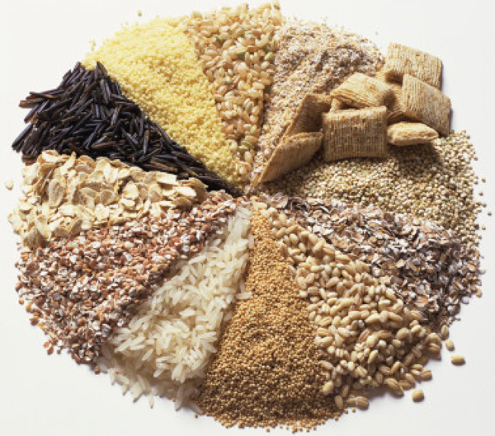
3) якісний та кількісний склад компонентів;
4) інструкцію для застосування та всі рекомендації стосовно безпечності, у разі необхідності — особливі вимоги, включаючи види та категорії тварин, для яких призначаються кормові добавки, премікси та готові корми;
5) номер реєстраційного посвідчення, виданого Департаментом;
6) номер партії (серії), дату виробництва
та дату закінчення терміну придатності.

Slide 29
Кормові добавки, премікси і готові корми, які не зареєстровані в Україні, дозволяється ввозити на територію України з метою:
державної реєстрації в Україні;
презентації на ярмарках, виставках та конференціях;
наукових та інших цілей.
Департамент установлює порядок реєстрації кормових добавок, преміксів та готових кормів.

Slide 30
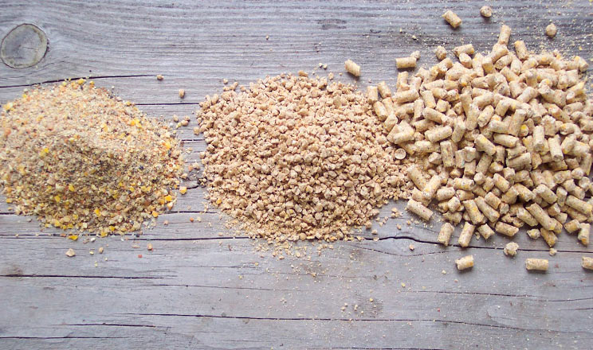
Крім цього, забороняється також обіг кормів, включаючи премікси та кормові добавки, які є непридатними.
Кормові добавки, премікси та готові корми вважаються
непридатними, якщо:
фактичний вміст компонентів не відповідає маркуванню;
вміщують патогенні мікроорганізми у кількостях, які можуть завдати шкоди здоров’ю тварин;
містять забруднюючі речовини у кількостях, які перевищують максимально допустимі рівні;
вміщують заборонені до використання ветеринарні препарати та субстанції;
строк придатності закінчився.

Slide 31
Особи, які використовують харчові відходи для годівлі тварин, призначених для забою, повинні протягом трьох років вести записи про походження харчових відходів та надавати таку інформацію державному інспектору ветеринарної медицини на його запит.
Харчові відходи повинні транспортуватись у контейнерах і такими транспортними засобами, що виключають загрозу витоку або виплескування, які після використання миються та дезінфікуються.
Умови використання харчових відходів, включаючи порядок їх збирання, теплову обробку, тип і засоби транспортування, а також порядок очистки й дезінфекції транспортних засобів, контейнерів та ведення записів визначаються Департаментом і контролюються його територіальними органами.

